Slide 1
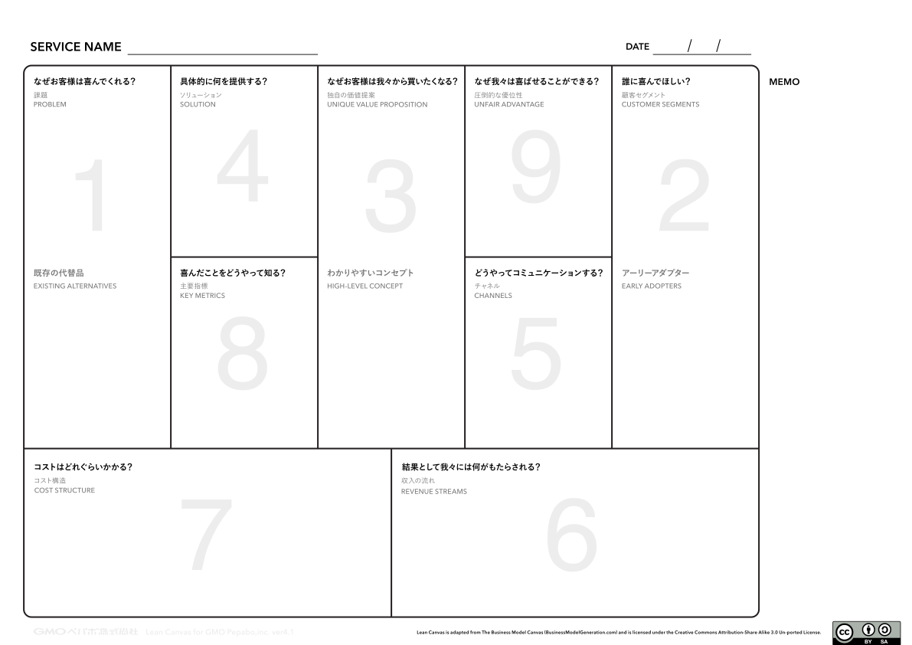
妻の機嫌が分からず、行動や発言をして怒られないで済むから
妻の感情をスマホで確認できるようにする
妻の感情をスマホで確認できるようにする
人の感情の見える化には、価値がある
世の中の旦那さん
妻に怒られた回数
男性誌広告
？
家庭円満の為に、旦那はこのサービスに加入する

